Slide 1
Shaping the future of your industry
Board Autoprofiler

Slide 2

Welcome
Md. Sadman Kabir Bhuiyan ID : 2102020, Reg: 10147
Md. Sharafat Karim ID : 2102024, Reg: 10151
Notes:
Welcome to Board autoprofiler!
I’m Sadman Kabir
I’m Sharafat Karim

Slide 3
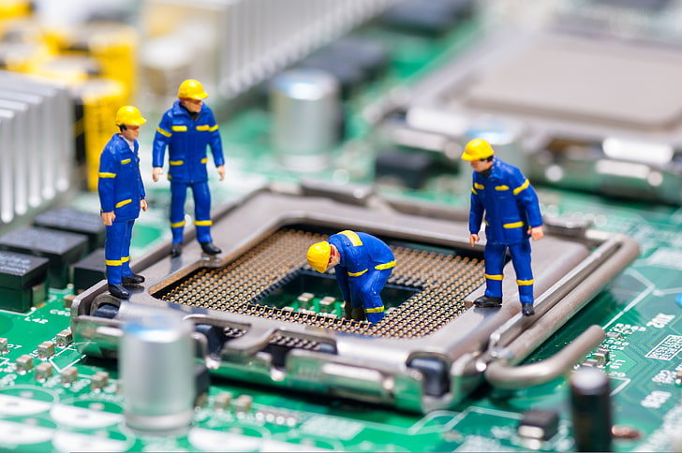
Board Autoprofiler
Streamline Your Computer Shop Operations…
Professional software solutions designed specifically for computer selling and repair shops. Manage inventory, track repairs, and grow your business with our comprehensive platform.
Notes:
আমরা কম্পিউটারের বিভিন্ন কম্পোনেন্ট এর ক্রয় বিক্রয় এর ব্যাপারে কাজ করেছি

Slide 4
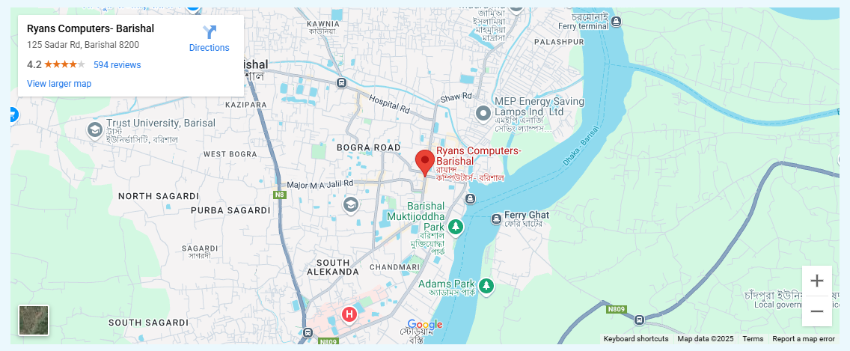
Ryans Computers Limited
Barishal Branch
Feasibility Study
Notes:
আমাদের feasibility study ছিলো Raynas computers limited বরিশাল

Slide 5
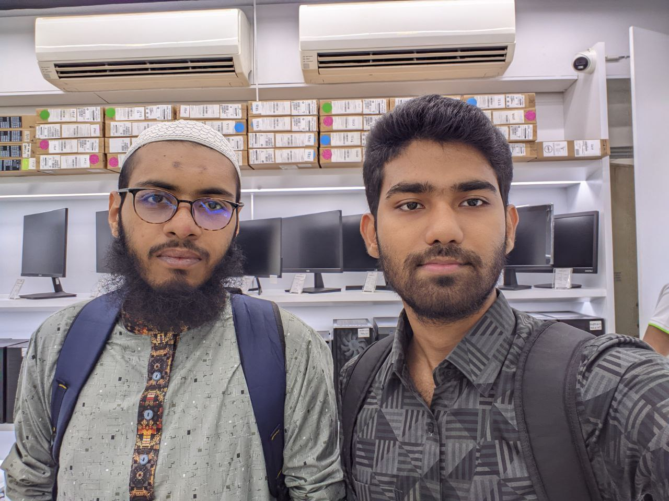
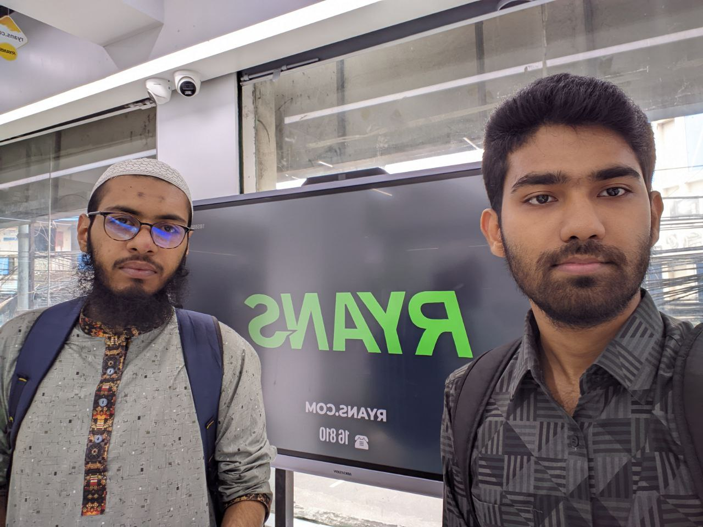
Industry visit
Checkpoints
- Captured the UI and mechanism behind the POS sys
Learned more about the online website
Possible improvements regarding bottlenecks calculating
Benchmark reports showcasing
Notes:
সেখানে আমরা কম্পিউটার দোকানের চালানোর পিছনে লুকিয়ে থাকা POS, e-commerce সফটওয়্যারের সাথে পরিচিত হয়েছি। সেখানকার POS সফটওয়্যারটি propritery হওয়ার দরুন আমরা ছবি তুলতে পারি নি। তবে সম্ভাব্য improvement নিয়ে বেশ আলোচনা করেছি।

Slide 6
Industry Domain analysis
Challenge | Description
Benchmarking | The way to measure the performance of a component.
Bottleneck | Fixing compatibility issues where one component overpower others.
Notes:
এখানে আমাদের domain knowledge এর দুটো নতুন concept এর মাত্রা যুক্ত হয়েছে, benchmarking এবং bottleneck, যা আমরা বিভিন্ন ইন্টারনেটের resource ঘেটে শিখতে পেরেছি

Slide 7
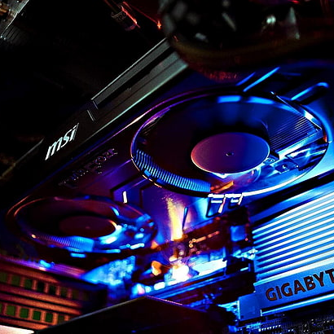
Benchmarking
CPU Benchmarking reports are generating by doing automated tests for different algorithms to test different high intensity tasks.
GPU GPU benchmark includes a series of tests regarding 3D simulation, rendering and game shaders real time fps count.
Notes:
সংক্ষেপে যদি বলি Benchmarking হলো একটা পিসি কম্পোনেন্ট এর পিছনের লুকিয়ে থাকা performance পরিমাপ করার একটি প্র্ক্রিয়া, যা উচ্চমাত্রার algorithm, 3D simulation, rendering এর মাধ্যমে পরিমাপ করা হয়

Slide 8
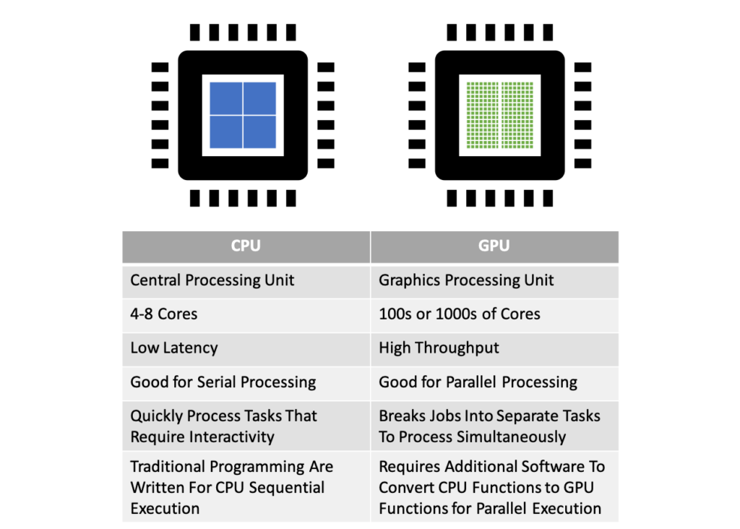
Bottleneck
Imagine a scenario, where CPU is a 7th generation i-3 chip and GPU is NVIDIA 4070. Then there will be a cap where the GPT can’t utilize it’s full potential!
Notes:
আর bottleneck এর কনসেপ্ট টা হলো, আমাদের বিভিন্ন component এর adaptibility। যেমন দেখা গেলো আমাদের CPU 7th gen এর i-3 কিন্তু GPU হলো 4070….যা অনেক বেশী শক্তিশালী। তাহলে GPU তার পূর্ণ ক্ষমতা ব্যবহার করতে পারবে না। এটা bootleneck হিসেবে কাজ করবে।

Slide 9
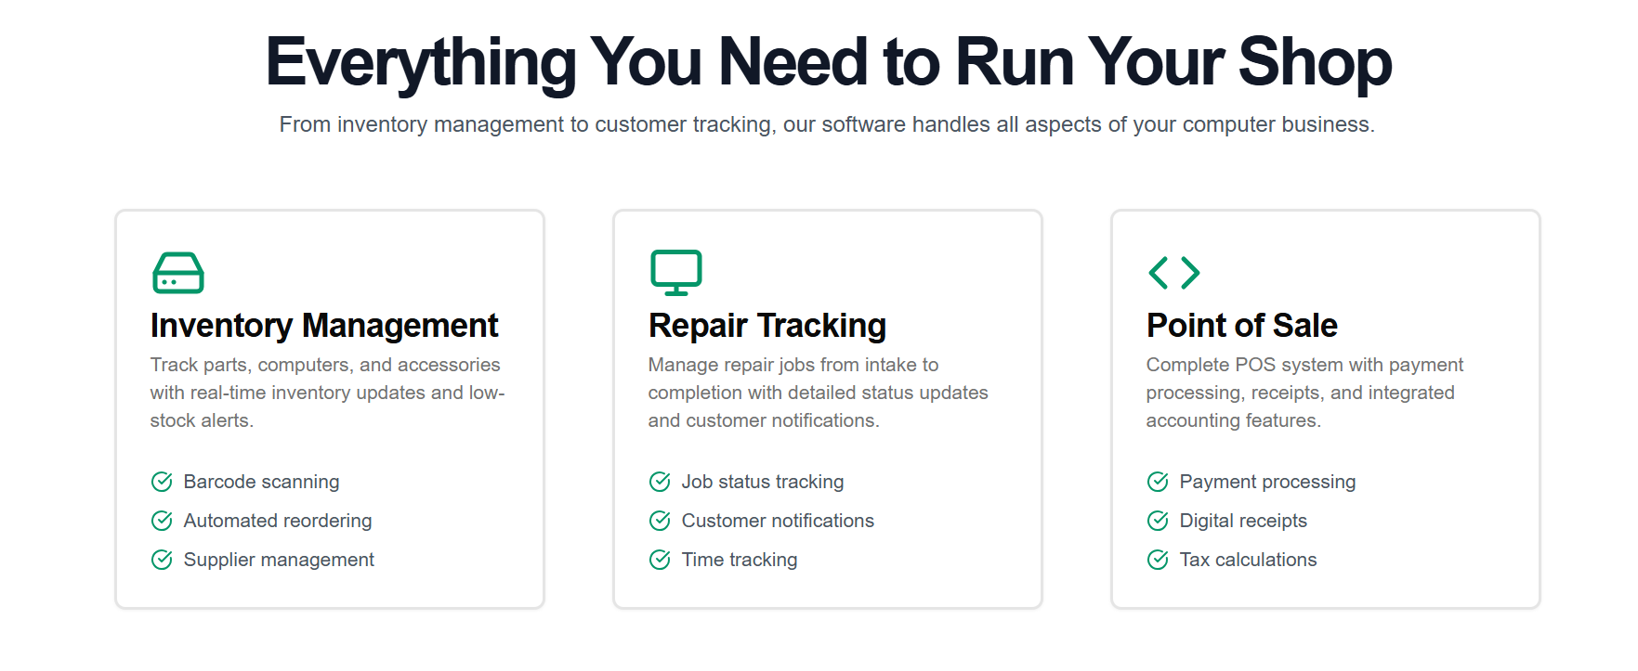
Notes:
আর এই সমস্যাগুলো সমাধানের তাগিদে আমরা একটি centralized database এর অধীনে তিনটি মডিউলে দুটো আলাদা cloud based এপ তৈরি করেছি, সম্পূর্ণ operation cloud এ চলবে

Slide 10
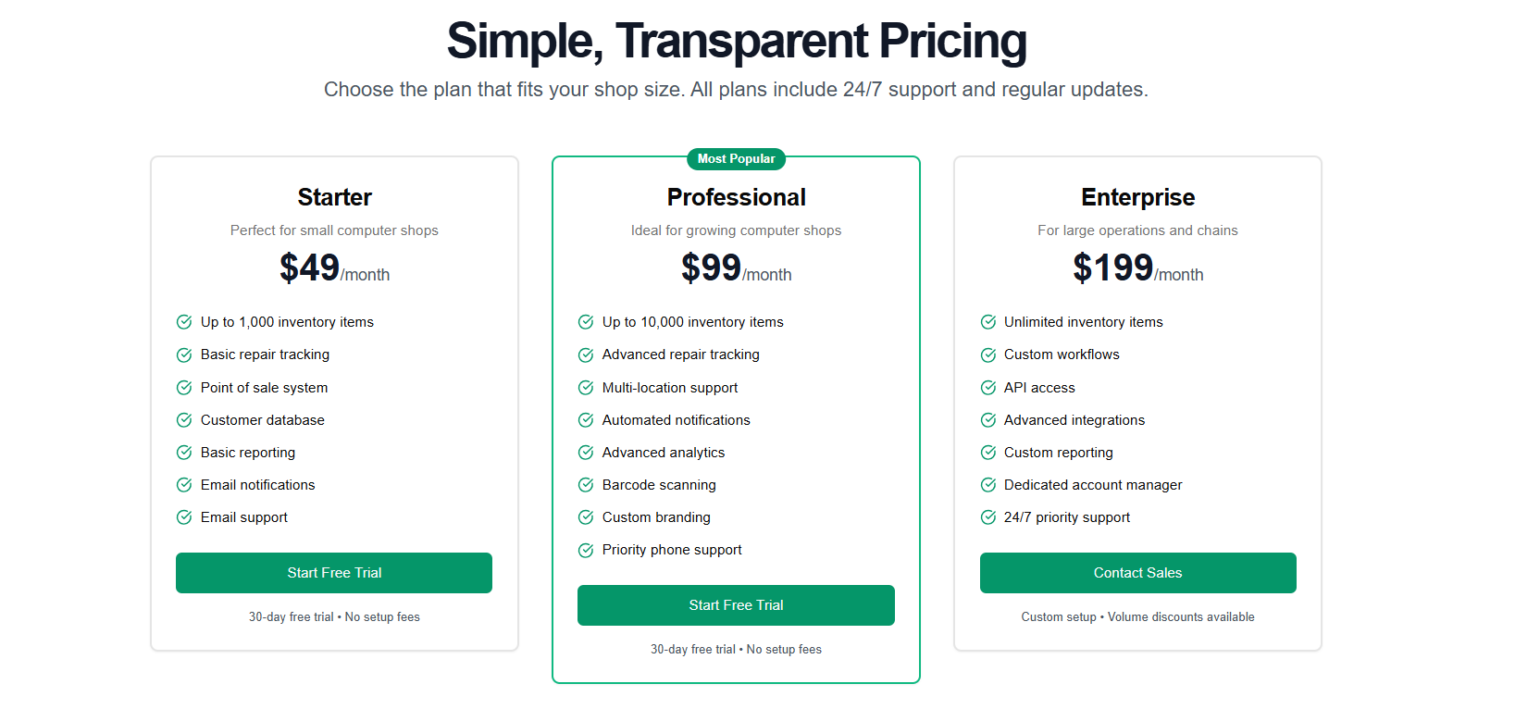
Notes:
সাধারণত বর্তমানে বহুল পরিচিত PC component ভিত্তিক ecommerce, POS system এর সকল সুবিধাগুলো সহ সফটওয়্যার বিনামূল্যে থাকবে, তবে recommendation system ও automation এর জন্য মাসিক subscription থাকবে

Slide 11

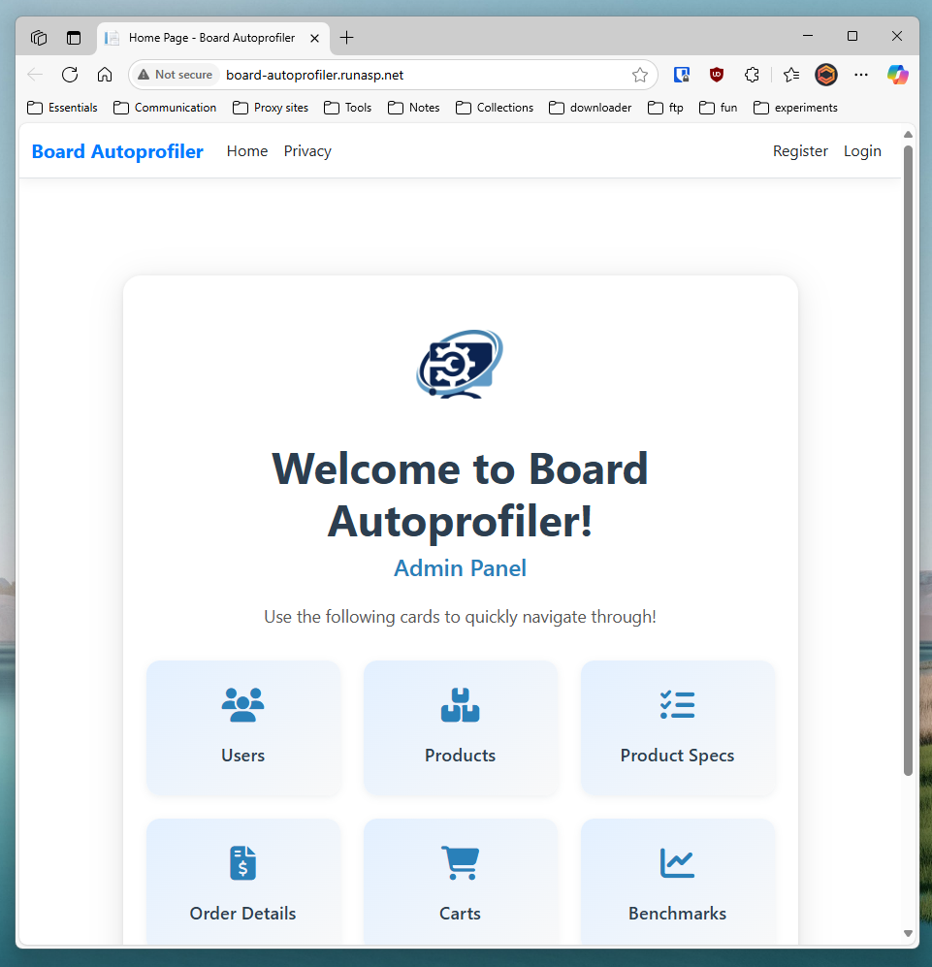
An interactive admin panel to tinker with the manage the whole database models and objects.
Admin panel
Notes:
প্রথমত একটি admin panel থাকবে যেটা একই সাথে cloud থেকে website বা desktop app হিসেবে access করা যাবে। এর মাধ্যমে database এর মূল operation গুলো graphically করা যাবে

Slide 12
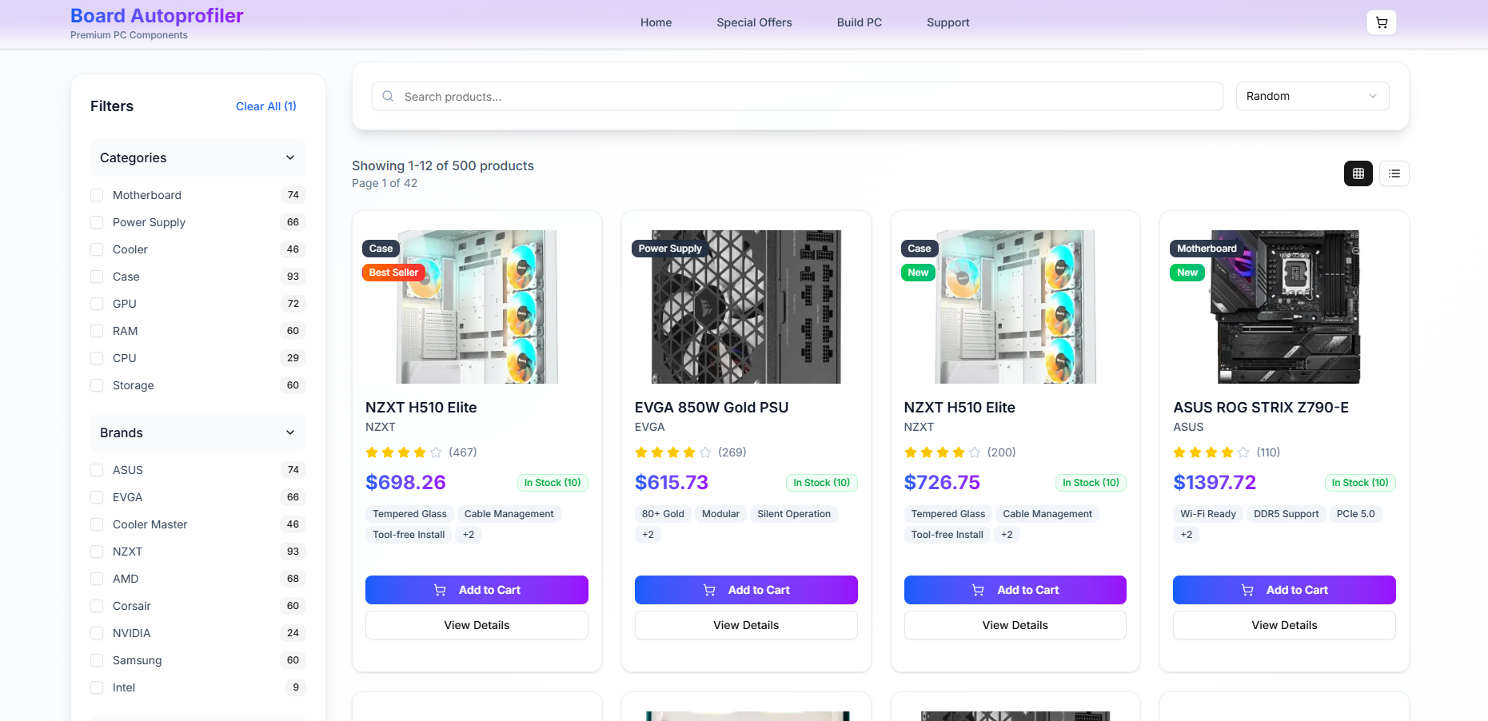
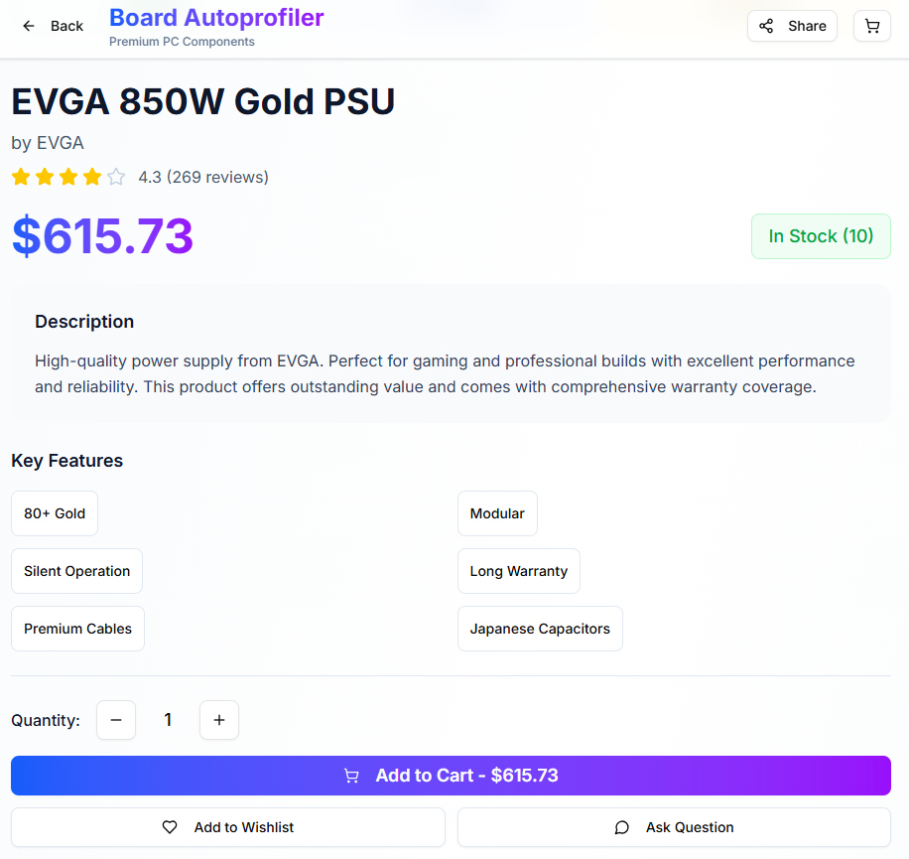
E-Shop
Extend the possibilities even further with our E-Commerce website solutions with efficient algorithms, adaptive in all devices.
Notes:
আর তার সাথে যুক্ত থাকবে একটি E-Shop যেখানে customer কোনোরূপ লগিন ছাড়াই পণ্য browse করতে পারবে

Slide 13
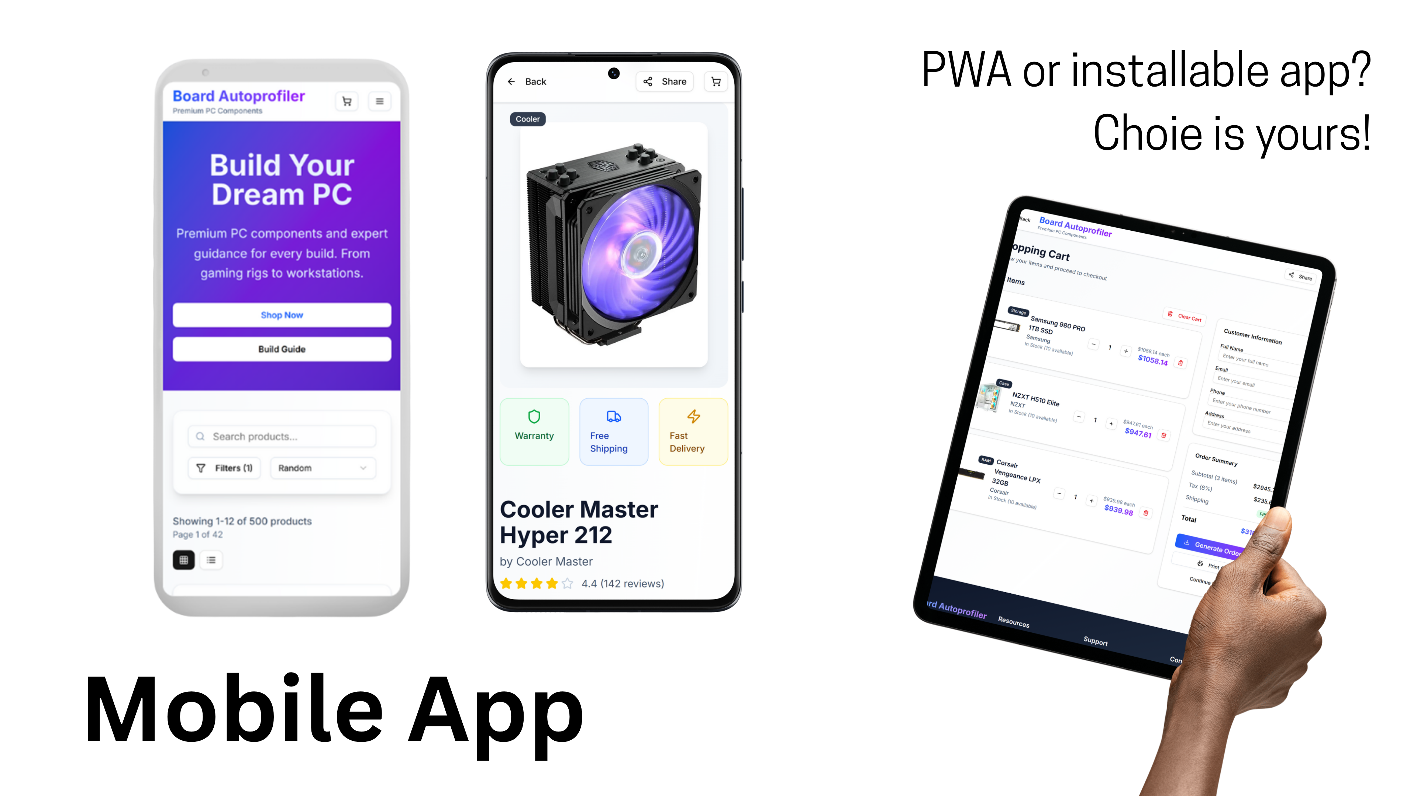
Notes:
সেই সাথে থাকছে e-commerce app এর mobile version

Slide 14
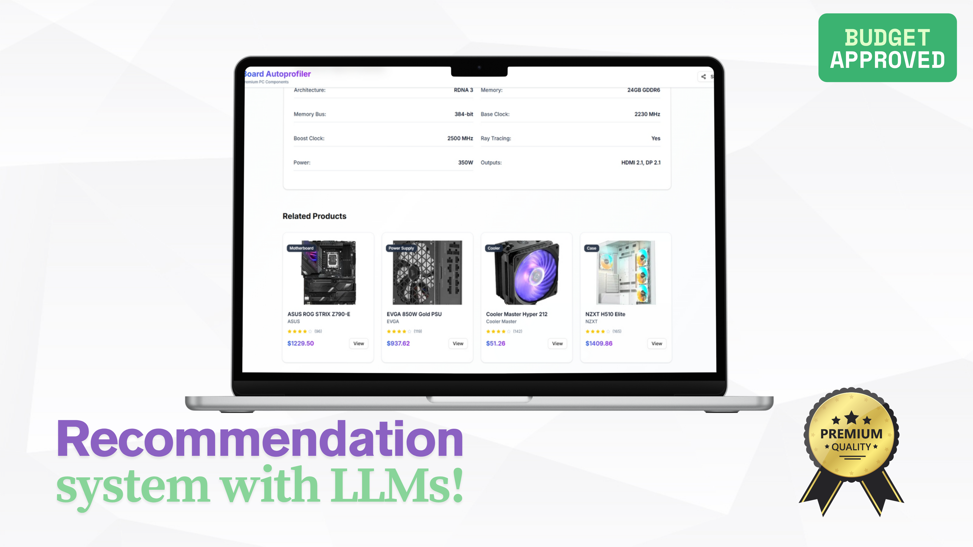
Notes:
পাশাপাশি recommendation system এর মাধ্যমে user তাদের পূর্ববর্তী ডেটার উপর ভিত্তি করে প্রয়োজনীয় পণ্যের জন্য সুপারিশ পাবে

Slide 15
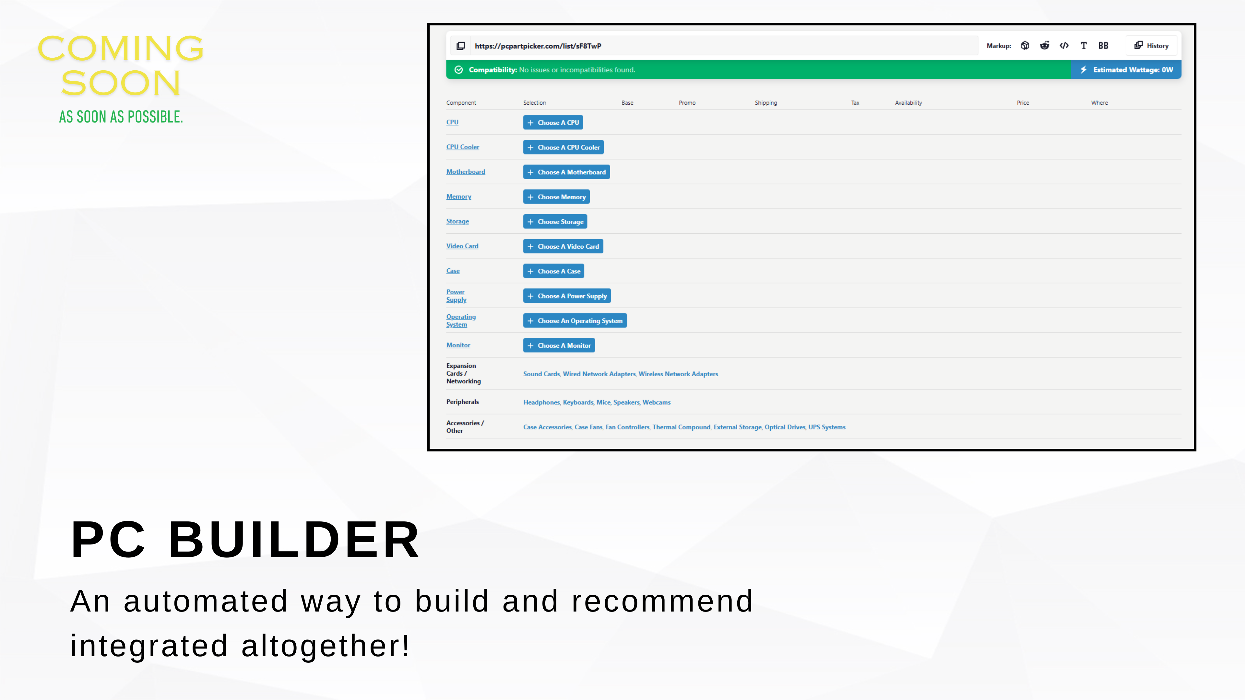
Notes:
সবশেষে থাকছে PC Builder, কম্পিউটার বিভিন্ন component থেকে build up করার একটি সুন্দর guide!

Slide 16

Thank you
For watching…

